Slide 1
怎样做好农村集体经济组织“三资”管理 和村务公开工作
奈曼旗农牧业经营管理中心
韩艳丽
2020.5

Slide 2
目 录
一、农村集体“三资”概述
二、农村集体资金管理
三、农村集体资产管理
四、农村集体资源管理
五、村务公开的内容、程序、形式

Slide 3
一、农村集体“三资”管理概述
1、农村集体“三资”：资金、资产、资源
资金：嘎查村集体经济组织所有的货币资金，包括现金、银行存款、有价证券，目前农村集体的资金来源主要是自有、或财政转移支付。

Slide 4
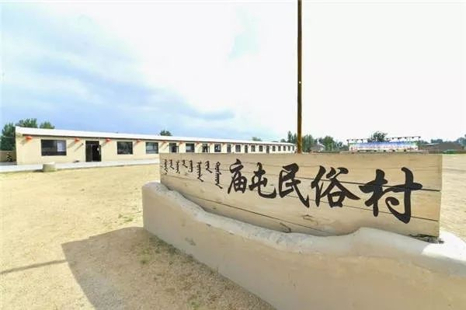
一、农村集体“三资”管理概述
资产：农村集体资产是农村集体经济组织以各种形式投资投劳接受馈赠拨款等形成，以及依法取得、认定的各种类型的财产和财产权利。包括固定资产 、在建工程、投资资产、林木资产、企业资产、存货及无形资产等。

Slide 5
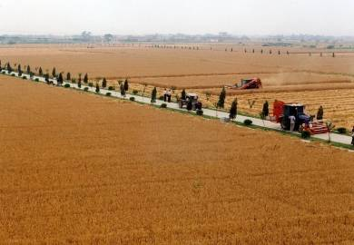
一、农村集体“三资”管理概述
资源：主要指农村集体经济组织的耕地、林地、草地、园地、水面、”四荒”、建设用地等。

Slide 6
一、农村集体“三资”管理概述
2、农村集体“三资” 处置原则
——民主管理、资产评估
《国务院关于加强农村集体资产管理工作的通知》（国发[1995]35号）有两个明确要求：
一是，民主管理的原则。2个2/3通过。
二是，资产评估、大会确认原则。

Slide 7
一、农村集体“三资”管理概述
3、农村集体“三资”管理模式——委托代理
逐步完善过程：
联产承包责任制以后至2003年以前，村管理。
2003年以后，实行村会计委托代理。
2004年向农民发放粮食直补资金
2005年，彻底取消了农业税收。
2006年考虑到农业生产资料涨价等综合因素增加了补贴范围，粮食直补改为粮食综合直补。
（2016年实行三补合一政策）
2011年，实行“三资”委托代理。

Slide 8
一、农村集体“三资”管理概述
3、农村集体“三资”管理模式——委托代理
主要依据：2000年， 《中共中央、国务院关于进行农村税费改革试点工作的通知》（中发[2000]7号）文件。
内蒙古自治区人民政府办公厅关于印发农村牧区集体经济组织资金资产资源管理制度（试行）的通知（内政办发【2015】9号）
奈曼旗人民政府关于印发奈曼旗嘎查村集体经济管理暂行办法的通知（奈政发【2014】33号）

Slide 9
村财务管理制度主要有：
财务预决算制度
货币资金管理制度
财务开支审批制度
票据管理制度
债权债务管理制度
民主理财和财务公开制度
财产物资管理制度
承包合同管理制度

Slide 10
二、农村集体资金管理
严格各项财务制度：
（一）严格执行财务预决算制度。 （会议记录、招标合同、采购手续等）
（二）严格执行货币资金管理制度。
1.账和款分离；2.不准白条抵库，、不准坐收坐支、不准挪用，不准公款私存；严禁私设“小金库”严禁库存现金超限额 。3.实行“备用金”制度。（1000元）（不得支付往来欠款和在建工程款）
4.日清月结。
严格开支审批程序，（五章俱全：经办人、村委会主任、嘎查村党支部书记签字、村务监督委员会、苏木乡镇经管站审计人员）。

Slide 11
二、农村集体资金管理
银行存款制度
1.支票，存折，印鉴分别保管。
2.定期和银行或和信用社对账。
3.不要出租，出借银行账户。
4.不要签发空头支票和远期支票。
5.不允许套取银行信用。

Slide 12
二、农村集体资金管理
（三）财务审批制度。 村集体年度资金预算
内开支。内政办发（2015）9号，奈政发（2014）33号
自治区：凡一次性支出金额不大，由经手人签字，嘎查村民监督委员会审核，嘎查村集体财务负责人审批。
凡一次性支出金额较大的，由嘎查村委会集体讨论同意，并附书面决议意见，嘎查村委会集体讨论同意，并附书面决议意见，嘎查村民监督委员会审核，嘎查村财务负责人审批。
凡一次性支出金出金额特别巨大的，由嘎查村民大会、嘎查村民代表会议讨论同意，并附会议决议意见，嘎查村集体财务负责人审批。
奈曼旗：第十四条：嘎查村资金收支不需要履行“532”程序的，经嘎查村“两委”班子集体研究通过后方可列支。
第十五条：嘎查村集体经济业务统一由财务人员经办，其他人员不得直接办理。
嘎查村集体所有支出票据必须有经办人、嘎查村民委员会主任、嘎查村党支部书记签字和村务监督委员会、苏木乡镇农牧业经营管理站审计人员盖章，当月入账
苏木乡镇农牧业经营管理站在每个季度最后一个月的25日前向嘎查村民委员会提供财务报表，由嘎查村财务人员按照村务公开制度的要求，在嘎查村财务公开栏内逐项进行公示，接受村民监督。

Slide 13
二、农村集体资金管理
（四）严格票据管理
嘎查村集体发生的资金收入、往来经济业务都必须使用奈曼旗农牧业经营管理中心统一印刷的嘎查村集体经济组织专用票据。
关于“白条子”入账问题。经管站审核时把握的原则：应当取得正式凭证的而没有取得的，一律不得入账核销。“白条子”作为凭证，必须写清财务事项发生的时期、内容摘要、金额大小写以及出据人、经手人、审批人、村委监督委员会、经管站会计、主任签字。

Slide 14
二、农村集体资金管理
（五）严控村级债务
“控制新债，摸清底数，明确责任，分类处理，逐年消化。”
谁私自举债谁负责的原则。

Slide 15
（六）民主理财和财务公开
1.理财组长的职责：组织安排好理财活动，搞好理财小组内部分工，集中讨论、审议并提出理财意见，掌管和使用理财专用章，每季度或至少每半年向村民代表会议报告一次理财情况。任期结束，对本届村委会财务状况作出客观评价，移交理财专用章。 2.对财务收支账目的审理：理财小组对已经发生经济业务事项原始凭证进行审查。由村报账员整理好原始凭证，记好现金、银行存款日记账，交村民主理财小组进行审核。

Slide 16
（六）民主理财和财务公开
3.财务账目审理的内容：
①收入审理。
收入包括如集体经营收入、发包收入、租赁收入、补助收入、投资收益、利息收入等各项收入是否按计划收入到账，应收未收是什么原因，有无收款不开票、开票不入账情况。审理收入时，需要结合审查收款收据，看其已经开出的收据存根联是否连号、日期是否按顺序、记账联是否入账、是否有早开了票未收钱或收了钱未开票现象，作废的各联单是否齐全。

Slide 17
（六）民主理财和财务公开
3.财务账目审理的内容：
②支出审理。 支出包括管理费用(工资、会议费、差旅费、报刊费、水电费、油料费、办公费等)、福利费用(五保供养、困难补助、养老费等)、其他支出(借款利息、财物报损等)各项开支是否符合计划，有无超计划、超范围、超标准列支的费用，有无不真实不合理的费用，有无报销手续不完备的费用。

Slide 18
（六）民主理财和财务公开
3.财务账目审理的内容：
③日记账审理。 收入、支出是否全部按序时登记入账，摘要说明是否与原始凭证内容相符，是否结出本期收支合计、期末余额。
④资金审理。所收现款是否及时交乡(镇)代管，现金余额是否超限额，账款是否相符，是否有白条抵库、公款私存、贪占挪用等情况。
⑤对照财务计划原始凭据、登记理财记录加盖理财专用章等，填写好审核人和日期。

Slide 19
农村集体资金管理
（六）民主理财和财务公开
4.审理账目的规则
③当事人对理财意见中“否决开支”有异议的事项，由村委会提交村民会议或村民代表会议讨论决定。
④理财小组成员平时注意收集群众意见，理财前做好记录，结合正常理财一并审理，也可以就某事项专门审理。
⑤村主要干部和财会人员对理财小组提出的问题，应当作出说明或答复，但不可以干扰理财活动，指责理财人员。
⑥理财人员对审理中发现的重大问题，对村干部阻挠压制民主理财的行为，有权向上级领导或有关部门反映；但在事情未查实、上级未作出处理决定之前，不得公开泄漏，不得在群众中造成混乱和不稳定状况。

Slide 20
农村集体资金管理
（六）民主理财和财务公开
5. 财务公开 ①公开的时间：按季公开，会计业务发生不平凡的每年最少也得公开两次。 ②公开的内容：村除保持对村级日常财务收支事项的公开外，年初还要张榜公布财务收支预算方案，年终要张榜公布财务收支决算方案和收益分配方案；年底要集中公布各项财产物资、债权债务等明细；日常对群众关心的热点、焦点和重大收支事项，要即时张榜公布

Slide 21
农村集体资金管理
（六）民主理财和财务公开
5. 财务公开
③公开的程序：由苏木乡镇经管站统一打印各明细账、报表，收支、往来、资产、货币资金日记账交村级报帐员4份(粘贴、主任、联络员、理财小组长各一份)，由经管站负责送达各村报帐员，再由村支两委和民主理财小组根据现金日记账及各明细帐表进行复核，经确认无误后，张榜公布。
④公开的形式：传统公开：每季度由村报帐员或理财小组将所有本期会计资料张贴在固定的财务公开栏内，电子显示屏、或采用发明白卡、明白纸、会议公布等均可。
现代科技手段公开：奈曼政务网、活力奈曼要闻、奈曼旗纪检监察网、、嘎查村微信群、同时可在旗“大数据”平台网络建成的基础上，扫描“清风奈曼”微信公众号、开通手机APP等方式公开。

Slide 22
（六）民主理财和财务公开
5. 财务公开
⑤反馈。村级财务公开后，村主要负责人、民主理财小组长要安排一定的时间，接待群众对有关事项的询问，解答群众提出的问题，听取群众的意见和建议。对群众提出的问题要及时解决；一时难以解决的，要做出解释和答复；对群众认为不真实的公开，乡镇农经站要对有关事项及金额进行核实后重新张榜公布。

Slide 23
二、农村集体资金管理
（七）严格控制非生产性开支
村干部核定工资标准。
明确差旅费核销标准。
取消村级招待费。
实行报刊订阅实行限额制。
严禁滥发奖金、纪念品及各种补助。
严禁以任何形式进行公款旅游。

Slide 24
二、农村集体资金管理
核定村干部工资标准：
村干部指数按大村（村人口为1500人以上）5人、小村（村人口小于1500人）3人核定；
每个村干部的报酬不超过当地上年农民人均纯收入的2倍。具体标准由村民会议或村民代表会议讨论决定，报乡（镇）人民政府审批。

Slide 25
二、农村集体资金管理
明确差旅费核销标准：
参照乡镇财政规定的国家工作人员差旅费开支标准，由乡镇自行确定，并经成员会议或成员代表会议审议通过。

Slide 26
二、农村集体资金管理
取消村级招待费：
取消村级招待费。
“谁批准，谁负责；谁消费，谁支付” 。

Slide 27
二、农村集体资金管理
报刊订阅实行限额制 ：
大村不得超过1500元，小村不得超过1000元。
超出部分谁签字谁负责原则处理。

Slide 28
二、农村集体资金管理
严禁滥发奖金、纪念品及各种补助：
对村干部年终考核奖金按照谁考核、谁下文、谁负责兑现的原则，严禁在村集体列支。
不得以任何理由用公款购置个人通讯工具，不得列支村干部交通费补贴、通讯费补贴、保险以及各种赞助费等。
杜绝村干部换届选举防止等非生产性开支

Slide 29
二、农村集体资金管理
严禁以任何形式进行公款旅游：
不得组织无实质性内容、无明确考察目的的学习考察。确因工作需要，组织村干部（党员、村民代表）外出学习考察的，须经村民代表会议讨论通过，并报乡镇人民政府批准。

Slide 30
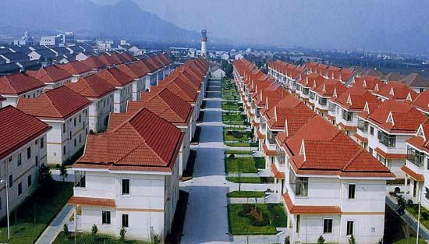
二、农村集体资金管理
（八）承包合同管理
建立专用账户。
实行专账核算。
坚持专款专用。
落实公开制度。

Slide 31
二、农村集体资金管理
建立专用账户：
有土地补偿费的农村集体经济组织，必须在乡镇代理办建立土地补偿费专用存款账户，对收到的土地补偿费实行专户存储，防止被挤占、挪用。

Slide 32
二、农村集体资金管理
实行专账核算：
有土地补偿费的农村集体经济组织，必须设立土地补偿费专账，单独进行会计核算。

Slide 33
二、农村集体资金管理
坚持专款专用：
安置补助费、地上附着物及青苗补偿费及不低于80%的土地补偿费归农民个人所有，不得截留、挪用、代扣代缴，不得抵顶农户欠款，更不得强迫农民参加商业保险。

Slide 34
二、农村集体资金管理
坚持专款专用：
分配给农村集体经济组织的土地补偿费，要全额纳入公积公益金，主要用于农村集体经济组织发展生产、增加积累、集体福利、公益事业等方面，如农田水利基础设施建设、植树造林、村容村貌建设、生产性固定资产购置和兴办集体企业等。严禁用于支付干部报酬、修建办公场所、购置非生产性车辆等；严禁用于贷款抵押、担保和偿还村级债务。

Slide 35
三、农村集体资产管理
1、资产现状
村集体资金总额 341的万元，资产 86642万亩，农用地资源1031万亩，其中耕地 910 万亩。
年经营收入136 万元，其中有经营收益的村 154个，收入在5万元以下的 127 个，5-50万的228 个，债权 1.2 亿元，债务 2.3 亿元。

Slide 36
三、农村集体资产管理
2、管理方法：
一是定期清查。
二是建立台账管理。（名称，数量，存放地点，使用人）
三是资产评估。
四是资产处置。

Slide 37
三、农村集体资产管理
3、集体资产股份制改革
依据：2015年10月 《中共中央办公厅、国务院办公厅印发深化农村改革综合性实施方案》内容：
做足顶层设计： 土地承包经营制度、农村集体产权制度改革都会有进一步推进,与之相关的土地承包法、物权法等法律修改有望加快
明晰产权，做好“富农”大文章 ：放活土地经营权、开展集体经营性建设用地入市试点、推进集体资产确权到户等都会成为今后改革的 重点
培育“新农民”破题“谁来种地”困局：传递出国家将大力扶持新型职业农民、新型经营主体的强烈信号 ，财、税方面。
“投入只增不减”传递“重农”新信号 财政支农首先会向种粮大户、主产区等倾斜,这也有利于农业转方式。

Slide 38
三、农村集体资产管理
3、集体资产股份制改革
依据：2105年10月 《中共中央办公厅、国务院办公厅印发深化农村改革综合性实施方案》
涉及三大重点领域:农村集体产权改革、城乡一体化体制机制、农业支持保护制度等。
农村集体产权制度改革主要为推进农村集体资产确权到户和股份合作制改革。在确认农村集体经济组织成员身份、全面核实农村集体资产基础上：
对土地等资源性资产，重点是抓紧抓实土地承包经营权确权登记颁证工作；
对非经营性资产，重点是探索有利于提高公共服务能力的集体统一运营管理有效机制；

Slide 39
三、农村集体资产管理
3、集体资产股份制改革
对经营性资产，重点是将资产折股量化到本集体经济组织成员，赋予农民对集体资产更多权能，发展多种形式的股份合作。
现阶段农村集体产权制度改革严格限定在本集体经济组织内部进行，切实防止集体经济组织内部少数人侵占、支配集体资产，防止外部资本侵吞、控制集体资产。

Slide 40
三、农村集体资产管理
4、增强农村集体经济相关政策
（1） 社会化服务项目
（2）农民专业合作社
（3）家庭农牧场

Slide 41
四、农村集体资源管理
资源性资产主要指农村集体经济组织的耕地、林地、草地、四荒、水面、果园、蚕场等资产。
所有权：国有、农民集体所有两种形式。
所有权行使： “三级所有，队为基础。

Slide 42
四、农村集体资源管理
（一）资源管理方式
1、家庭承包（人均、体现公平）
2、其他承包承包（体现效益，发挥资源最大效能）
注意民主程序。按照《奈曼旗2014年农村土地承包经营权确权登记颁证试点工作方案》、《奈曼旗农村土地承包经营权确权登记颁证工作有 关问题的处理建议》的规定，严把实施方案制定，
规范招投标行为，发挥集体资源的最大效能。

Slide 43
四、农村集体资源管理
（一）资源管理方式
家庭承包历史沿革：
一轮：15年
二轮：耕地30年
草地30-50年
林地30-70年

Slide 44
四、农村集体资源管理
（一）资源管理方式
家庭承包历史沿革：
目前深化农村土地改革的重点：“三权分置”明确所用权、稳定承包权、放活经营权
具体：确权包括：集体土地所有权、农户宅基地使用权、农村土地承包权；
放活经营权：促进流转、新型经营主体发展。
2013年确权试点（称第三次土地革命，解决空间位置不准、四至不清、面积不实等问题）

Slide 45
四、农村集体资源管理
（二）农村土地承包权确权登记
1、确权登记的依据有哪些？
（1） 法律法规依据：《物权法》、《农村土地承包法》、《土地管理法》、《农村土地承包经营权证管理办法》、奈曼旗人民政府办公室关于印发奈曼旗2014年农村土地承包经营权确权登记颁证试点工作实施方案的通知》奈政办发【2014】8号等。

Slide 46
四、农村集体资源管理
（二）农村土地承包权确权登记
（2）政策依据：
2008年10月12日党的十七届三中全会《关于推进农村改革发展若干重大问题的决定》；
2013年11月12日党的十八届三中全会《关于全面深化改革若干重大问题的决定》；
2009年至2014年中央一号文件；(三权分置提出)
2011年农业部等6部门《关于开展农村土地承包经营权登记试点工作的意见》（农经发〔2011〕2号）；

Slide 47
四、农村集体资源管理
（2）政策依据：
农业部办公厅关于印发《农村土地承包经营权登记试点工作规程（试行）》的通知
农村土地承包经营权调查规程、要素编码规则、数据库规范等三个标准；
2015.11 《中共中央办公厅、国务院办公厅印发深化农村改革综合性实施方案》涉及三大重点领域:农村集体产权改革、城乡一体化体制机制、农业支持保护制度等。农村集体产权制度改革主要为推进农村集体资产确权到户和股份合作制改革。在确认农村集体经济组织成员身份、全面核实农村集体资产基础上： 对土地等资源性资产，重点是抓紧抓实土地承包经营权确权登记颁证工作；确权登记方案等。

Slide 48
四、农村集体资源管理
（二）农村土地承包权确权登记（ 工作原则）
（1）保持稳定。稳定现有农村土地承包关系，开展土地确权登记颁证工作必须以已签订的土地承包合同和已经颁发的土地承包经营权证书为依据，严禁借机违法调整和收回农户承包地。
（2）依法规范。严格按照《物权法》、《土地管理法》、《农村土地承包法》、《奈曼旗人民政府办公室关于印发奈曼旗2014年农村土地承包经营权确权登记颁证试点工作实施方案的通知》奈政办发【2014】8号、《中共奈曼旗委员会办公室、奈曼旗人民政府办公室关于印发奈曼旗农村土地承包经营权确权登记颁证试点工作进度安排实施方案的通知》（奈党办字【2014】75号等法律、法规和有关政策开展工作，严格政策界限和工作程序，按照法定登记内容和程序开展土地承包经营权确权登记。

Slide 49
四、农村集体资源管理
（二）农村土地承包权确权登记（工作原则）
（3）尊重历史。坚持从实际出发，尊重历史，实事求是，在不违反法律规定和现行政策的前提下，因地制宜，妥善解决遗留问题。
（4）民主协商。充分尊重农民群众主体地位，确权登记颁证中的清查、确权、登记等重大事项均应由本集体经济组织成员民主讨论决定。

Slide 50
四、农村集体资源管理
（二）农村土地承包权确权登记
总体目标
1、解决一个突出问题：用5年左右时间，妥善解决面积不准、四至不清等问题，强化土地承包经营权保护。
2、健全一个制度：探索健全中国特色的土地承包经营权登记制度，提升土地承包管理科学化水平。
——建立登记簿，形成合同、登记、流转、调处四位一体的管理制度
——进一步完善土地承包经营权设立、转让、互换和抵押、担保、消灭、退出及变更登记规定。
3、造就一支队伍：（土地承包经营权调查员队伍土地承包经营纠纷调解仲裁员、土地承包经营权流转交易员 ）
4、建立一套管理系统：推进农村土地承包管理信息化

Slide 51
四、农村集体资源管理
（三）具体目标
2014年国家将我旗纳入“整旗推进”确权登记工作试点。涉及全旗所有14个苏木乡镇，355个嘎查村。

Slide 52
四、农村集体资源管理
（二）农村土地承包权确权登记
主要内容
（1）清理核实土地承包档案。
（2）查清承包地块面积和空间位置。
（3）建立健全土地承包经营权登记簿。
（4）加强承包经营权变更、注销等日常管理工作
（5）开展确权登记颁证。
（6）做好土地承包经营权登记资料归档。
（7）实施土地承包经营信息化管理。

Slide 53
四、农村集体资源管理
（二）农村土地承包权确权登记
关键环节步骤
中央统一部署，地方分级负责，强化属地管理。
——抓紧，不等不靠，统筹安排，抓好落实；
——抓实，确保质量，先易后难，稳步推进
关键是把握主要环节和步骤：
——三个阶段，准备、实施、验收
——九个环节，准备、调查、审核公示、调处、合同、登记、发证、归档、平台
关键五步：发动群众，查清面积四至、审核公示、合同建簿、完善制度

Slide 54
四、农村集体资源管理
（二）农村土地承包权确权登记
确权范围
重点在耕地。
——林地，林业部门已经基本完成
——草地，承包还没完成，目前刚开始试点
——“四荒地”等其他农村土地，纳入调查，测量，是否登记由各地自行决定。
——机动地，统一纳入确权范围。
——自留地，实行家庭承包的，给予登记，未实行家庭承包的，应标注。

Slide 55
四、农村集体资源管理
（二）农村土地承包权确权登记
对确权确股不确地的规定 ：
首要的是确地到户，确股是例外。
1、科学确权到户、到地。能到地则到地块。
2、确股是一种制度创新
——目前应限定在已经实行股份合作、城郊地少无法确到到户的个别村组。

Slide 56
四、农村集体资源管理
（二）农村土地承包权确权登记
多出面积如何认定
1、实测结果经群众确认、集体内部公示。
2、实测后在原四至范围内耕地，拓边展沿增加的、开荒的、侵占道路、渠道的、要根据本集体经济组织通过的《土地承包经营权确权工作实施方案》进行确权 。
3、把握两点：一是归属要清晰，该是谁的就是谁的；二是不要借机打农民承包地的主意。纳入家庭承包的不能收费，纳入其它方式承包的可按集体三资管理，公开有偿承包。

Slide 57
四、农村集体资源管理
（二）农村土地承包权确权登记
土地流转后怎么办
土地流转了怎么登记？
——转包、出租、入股等不改变承包经营权，按原承包户登记，流转关系不变；
——转让、互换产生权利让渡，依协议按流转后的承包关系登记，或者按原承包关系登记再予以变更；（如受让方为非本集体经济组织成员，暂不确权，代国家相关政策明确后处理）
——入股从合作生产和股份经营两个方面考虑；
界限打破了怎么办？
——边界清晰的，按照边界确权；不清的，按原相对位置确权。不提倡共有分摊。
能否给规模经营主体发土地经营权证？
——土地经营权与土地承包经营权、所有权界限还没有清晰，需要慎重。

Slide 58
四、农村集体资源管理
（二）农村土地承包权确权登记
改变农业用途如何确权
承包合同记载为耕地，在调查中发现与“二调”成果不一致，现已改变用途的，由乡（镇）人民政府提请县级人民政府处理。要本着尊重历史，面对现实的原则，对已办理林权证书的，应修改原承包合同中的土地“用途”；对已改变建设用地的，应依法办理土地转用手续后，解除原承包合同。对没有办理相关手续的，要求用地单位限期办理相关手续；如果不能办理的，按照有关法律法规处理。在确权时，仍然按照原承包关系确认土地承包经营权。

Slide 59
四、农村集体资源管理
（二）农村土地承包权确权登记
承包合同要件变化如何确权？
承包方：如果承包方代表人有变化的，应当在共有人中重新推选确定。
发包方：分立或者合并的，依据上级民政部门对发包方变动的相关文件，在登记中应当记载变动过程，原发包方名称不得改变（村级档案中发包方调查表中体现）。

Slide 60
四、农村集体资源管理
（二）农村土地承包权确权登记
颁发农村土地承包经营权证书
本次确权登记后，根据国家制定的新土地承包经营权证书样式，由县级人民政府向承包农户重新颁发土地承包经营权证书。

Slide 61
四、农村集体资源管理
（二）农村土地承包权确权登记
工作总体要求
做到四个到位：一是重视程度到位。二是宣传培训到位。三是方案措施到位。四是经费保障到位。
抓住4个关键环节。一是抓住工作规程。二是抓住专业队伍（经管、测绘、调解队伍三是抓住实地测量这个关键。四是抓住监督考核这个关键。
充分利用确权成果。一是建立全旗农村土地承包管理信息系统。二是开展农村产权流转交易市场试点建设。三是强化农村土地仲裁机构建设。

Slide 62
（三）农村土地承包经营权流转
1、主要依据：
（中办发〔2014〕61号）《中共中央办公厅、国务院办公厅印发〈关于引导农村土地经营权有序流转发展农业适度规模经营的意见〉的通知》
内容：稳定土地承包关系、土地流转、新型市场经营主体、农村推动仲裁、农村土地经营权流转市场体系建设、农村社会化服务体系等方面。

Slide 63
（三）农村土地承包经营权流转
2、适度规模的标准：
现阶段，对土地经营规模相当于当地户均承包地面积10至15倍、务农收入相当于当地二三产业务工收入的，应当给予重点扶持。
各地要依据自然经济条件、农村劳动力转移情况、农业机械化水平等因素，研究确定本地区土地规模经营的适宜标准。防止脱离实际、违背农民意愿，片面追求超大规模经营的倾向。

Slide 64
（三）农村土地承包经营权流转
3、流转的管理和服务:
健全旗乡村三级流转服务体系。配齐村级流转信息员，搭建流转服务平台，开展流转信息的发布、合同签订、抵押贷款担保等相关业务。

Slide 65
（三）农村土地承包经营权流转
4、流转需注意问题：
一是流转的期限和价款。
二是在承包期内，承包方转让其承包经营权的，应当经发包方同意。对于没有经过村委会同意和备案的，应视为流转无效。
三是以租代征行为不符合法律程序，实质是流转行为。
四是加强对工商企业租赁农户承包地的监管和风险防范。

Slide 66
四、农村集体资源管理
（二）资源处置——确权过程中几个具体问题
一是关于机动地的问题
控制总面积5%以内。
机动地发包原则是一年一发包，最多不得超过三年。
机动地严格用于解决新增人口。

Slide 67
四、农村集体资源管理
（二）资源处置——几个具体问题
二是册外地承包管理问题。
在确定税费面积时，少报或遗漏地属于册外地。鉴于册外地属于耕地性质，不得以“四荒地”对待。
对于册外地加上机动地不超过总耕地面积5％的，应将这部分土地纳入机动地管理；
对于册外地加上机动地超过总耕地面积5％的，应将册外地全部分包给二轮土地承包时具有土地承包经营权的农户，并重新完善合同。

Slide 68
四、农村集体资源管理
（二）资源处置——几个具体问题
三是关于自留地问题。自留地是在实行“家庭联产承包责任制”之前，为了解决农户吃菜等问题，以户为单位，按人口分配的耕地。我国现行的《宪法》第八条第一款中规定：参加农村集体经济组织的劳动者，有权在法律规定的范围内经营自留地、自留山、家庭副业和饲养自留畜。

Slide 69
四、农村集体资源管理
（二）资源处置——几个具体问题
三是关于自留地问题。《宪法》第十条第二款又规定：“农村和城市郊区的土地，除由法律规定属于国家所有的以外，属于集体所有；宅基地和自留地、自留山，也属于集体所有。” 《农村人民公社工作条例修正草案》（中发[62]516号）第四十条中：“归社员家庭使用，长期不变。”目前，要根据有关法律政策的规定，维持农村自留地使用的现状，不得随意调整和变更。村组集体可以与自留地使用人签订单独承包合同。

Slide 70
四、农村集体资源管理
（二）资源处置——几个具体问题
四是关于开荒地问题。鼓励和维护垦复耕地的承包权。坚持谁垦复，谁使用，谁受益的原则，并不计入与其他成员平均承包土地数量之内，确需收回另行发包，应给予合理补偿的规定进行处理。
对于“开荒地”没有承包合同的，应当在开荒第五年后收归权属单位。但是，应当经过本集体经济组织成员的村民会议讨论决定。

Slide 71
四、农村集体资源管理
（二）资源处置——几个具体问题
五是“四荒”承包管理问题。农村集体所有的荒山、荒沟、荒丘、荒滩，简称“四荒”。按照《农村土地承包法》和《内蒙古自治区人民政府办公厅关于印发农村牧区集体经济组织资金资产资源管理制度（试行）的通知》规定：“四荒”发包必须经本集体经济组织成员的村民会议三分之二以上成员或三分之二以上村民代表的同意，并采取招标、拍卖或公开协商等方式进行。承包费归权属单位集体经济组织所有，纳入集体资产管理。承包原则是在同等条件下，本集体经济组织成员优先，本集体经济组织之外单位和个人可以承包。要依法签订省农委制定的农村土地专业承包合同，承包期限最高不超过50年。在承包期内可以继承。在取得土地承包经营权后，可以转让、出租和互换等。

Slide 72
四、农村集体资源管理
（二）资源处置——几个具体问题
五是“四荒”承包管理问题。
对于《农村土地承包法》实施以前，通过召开村党支部会议和村委会议集体研究同意，并且进行公开招标的，原承包合同继续有效；对未召开村党支部会议和村委会议集体研究同意，由村干部私自发包的，要依法予以纠正；对于承包方私自改变合同约定用途和欠缴承包金有，发包方有权终止合同，并要求承包方支付违约金和赔偿金。这些应经过仲裁和法律程序解决。

Slide 73
四、农村集体资源管理
（二）资源处置——几个具体问题
六是关于新增人口及其承包地的问题。《〈中华人民共和国农村土地承包法〉办法》新增人口：
㈠本集体经济组织农户的新生儿；
㈡与本集体经济组织成员结婚且户口迁入本村的；
㈢本集体经济组织成员依法收养且户口已经迁入本村的子女；
㈣符合国家移民政策到本村落户的；
㈤其他将户口迁移至本村居住,能够承担相应义务和交纳公共积累，经本集体经济组织成员的村民会议三分之二以上成员或者三分之二以上村民代表同意，接纳为本集体经济组织成员的。

Slide 74
四、农村集体资源管理
（二）资源处置——几个具体问题
六是关于新增人口及其承包地的问题。
下列土地应当用于承包给新增人口
（一）集体经济组织依法预留的机动地；
（二）通过依法开垦等方式增加的；
（三）承包方依法、自愿交回的；
（四）发包方依法收回的。

Slide 75
四、农村集体资源管理
（二）资源处置——几个具体问题
七是关于不准收回承包地的规定
《土地承包法》第二十六条一款规定：“承包期内，发包方不得收回承包地。”
如承包方家中的一人死亡或者数人死亡的；子女升学、参军或者在城市就业的；妇女结婚，在新居住地未取得承包地的；承包方在农村从事各种非农产业的，承包方进城务工的，劳改负刑人员等；即使已经承包了土地的农户全家迁入县级市，改成城镇户口，也不能收回承包地。

Slide 76
四、农村集体资源管理
（二）资源处置——几个具体问题
七是关于不准收回承包地的规定
“承包期内承包方全家迁入设区的市转为非农业人口的”这是因为我国“低保”制度现在只执行到设区的市。承包人应得的承包收益可以继承。林地承包的承包人死亡，其继承人可以在承包期内继续承包。”
注意;⑴家庭成员的认定上，应当依据二轮延包时耕地承包合同内人员或《土地承包经营权证书》所登记的人员为原则；⑵在《土地承包法》实施前，承包方家庭的个别成员死亡的，承包地收回的，按照当时的政策执行；⑶其它方式承包的应按合同执行。

Slide 77
四、农村集体资源管理
（二）资源处置——几个具体问题
八是关于集体讨论承包问题
集体讨论的是法律授权而未明确的事项，法律法规和政策已有明确规定的不需要集体讨论，集体讨论的决议不能违反法律政策的规定。要严格禁止多数人侵害少数人合法权利的情况发生。

Slide 78
四、农村集体资源管理
（二）资源处置——几个具体问题
九是关于农村教师、科技人员子女的土地承包权问题
规定：“对公办教师、科技人员的农转非子女承包的项目，在其就业前不得因其农转非解除合同。”

Slide 79
四、农村集体资源管理
（二）资源处置——几个具体问题
十是关于农转非、到小城镇落户的承包地问题
《土地承包法》第二十六条二款规定：承包期内，承包方全家迁入小城镇落户的，应当按照承包方的意愿，保留其土地承包经营权或者允许其依法进行土地承包经营权流转。
只有是承包方全家迁入设区的市，转为非农业户口的，应当将承包的耕地交回。条件：一是全家，二是设区的城市，三是非农户口，三者缺一不可；对于不交的可以依法收回。

Slide 80
四、农村集体资源管理
（二）资源处置——几个具体问题
十一是关于土地承包经营权流转问题
1、土地流转现状：呈快速增长态势。
2、流转的依据：《中共中央办公厅国务院办公厅关于引导农村土地经营权有序流转发展农业适度规模经营的意见》（中办发〔2014〕61号 ）
3、流转的原则：依法、自愿、有偿、适度。

Slide 81
四、农村集体资源管理
（二）资源处置——几个具体问题
十一是关于土地承包经营权流转问题
4、适度规模的标准：
现阶段，对土地经营规模相当于当地户均承包地面积10至15倍、务农收入相当于当地二三产业务工收入的，应当给予重点扶持。
各地要依据自然经济条件、农村劳动力转移情况、农业机械化水平等因素，研究确定本地区土地规模经营的适宜标准。防止脱离实际、违背农民意愿，片面追求超大规模经营的倾向。

Slide 82
四、农村集体资源管理
（二）资源处置——几个具体问题
十一是关于土地承包经营权流转问题
5、流转的管理和服务:
健全旗、乡、村三级流转服务体系。配齐村级流转信息员，搭建流转服务平台，开展流转信息的发布、合同签订、抵押贷款担保等相关业务。

Slide 83
四、农村集体资源管理
（二）资源处置——几个具体问题
十一是关于土地承包经营权流转问题
6、流转问题注意：
一是流转的期限和价款。
二是在承包期内，承包方转让其承包经营权的，应当经发包方同意。对于没有经过村委会同意和备案的，应视为流转无效。
三是以租代征行为不符合法律程序，实质是流转行为。
四是农地非农化问题。藏粮于地，藏粮于技。
五是加强对工商企业租赁农户承包地的监管和风险防范。

Slide 84
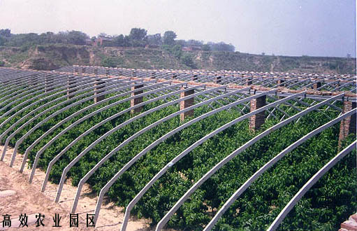
四、农村集体资源管理
（三）新型农业经营主体—专业大户
截止目前，全旗专业大户 个。其中：种植大户 ，这些种养殖大户的出现和发展，有力地促进了农村经济快速发展，取得了土地承包经营权的出让方和受让方双赢的实效。

Slide 85
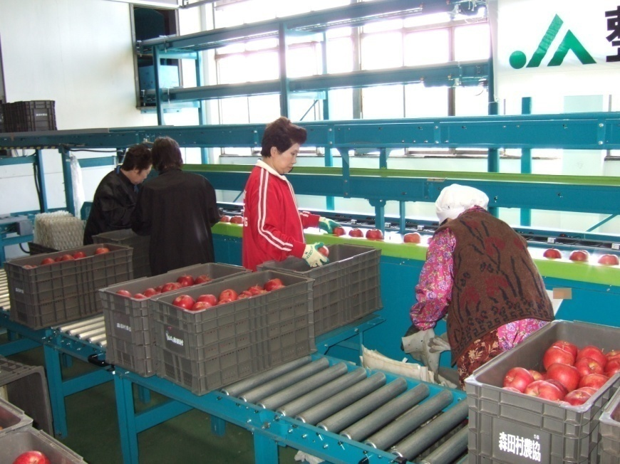
四、农村集体资源管理
（三）新型农业经营主体—家庭农场。
省市家庭农场认定标准及示范场评审办法。
家庭农场须具备“农村户籍、家庭成员为主要劳动力、土地流转合同在5年以上、种植业经营面积在100亩以上”等条件。

Slide 86
四、农村集体资源管理
（三）新型农业经营主体—家庭农场。
全旗家庭农牧场 240 家，其中种植型 100 家、种养结合型140户。
旗级以上示范场：36家
市级以上示范场:2家

Slide 87
四、农村集体资源管理
（三）新型农业经营主体—农民合作社
农民合作社含义
发展现状： 截止2019年底，全旗登记注册的农民专业合作社2333 个，备案：369个，涉及种、养、加及供销服务等众多领域。

Slide 88
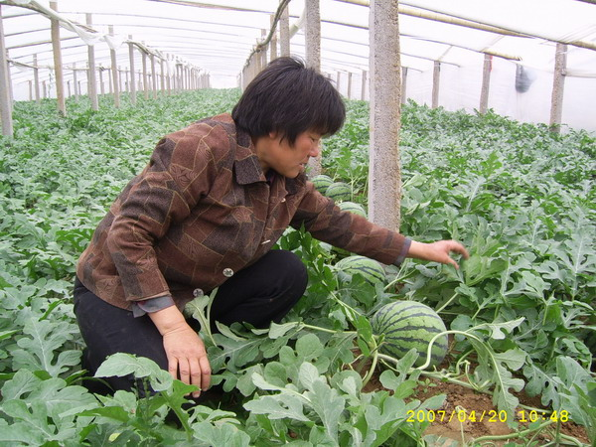
四、农村集体资源管理
（三）新型农业经营主体—农民合作社
市示范合作社认定认定标准及评审办法
鼓励发展村干部带动性和以土地入股的合作社。目前，全旗累计评选出市级以上示范社 2 个这些典型示范社的发展壮大，极大地提高了农民的组织化程度和收入水平。

Slide 89
五、村务公开
村务公开是指村民委员会把处理本村涉及国家的、集体的和村民群众利益的事务的活动情况，通过一定的形式和程序告知全体村民，并由村民参与管理、实施监督的一种民主行为。
（奈曼旗大数据应用服务平台）
网址：tlnaimanqi.nmyhkj.com

Slide 90
村务公开
意义：1.推进村务公开和民主管理，是深化农村改革、促进农村发展的重要保障。
2.实行村务公开是提高村干部威信，化解干群矛盾的重要保障。
3.实行村务公开是维护农村社会稳定的保障

Slide 91
五、村务公开
村务公开的特征
特 征
参与性
真实性
及时性
公开性
监督性
10

Slide 92
五、村务公开
村务公开的内容
1
2
3
党
务
村
务
财
务
17

Slide 93
村务公开的内容
1
1
党
务
围绕党的建设而进行的一系列具体的组织、宣传、纪律检查等事务性和业务性的工作。
需要公开的党务：发展党员对象情况、民主评议党员的结果、党建专项经费使用情况等。
18

Slide 94
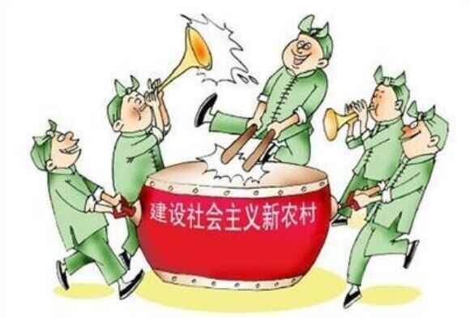
村务公开的内容
指村民委员会处理本村范围内涉及村民切身利益的属于自治范围内的事务。
2
1
村
务
需要向村民公开的村务有：本村享受误工补贴的人数及补贴标准、村集体经济项目的立项、承包方案及村级公益事业的建设承包方案、村民的承包经营方案、水电费的收缴情况等。
19

Slide 95
村务公开的内容
3
1
财
务
主要是财产和债务，即资产和负债等。
财务计划及其执行情况、各项收入和支出、各项财产、债权债务、收益分配、代收代交费用、水电费、以资代劳情况以及村民要求公开的其它财务事项。
20

Slide 96
村务公开的内容
奈曼旗大沁他拉镇红星村务公开栏
本村概况 | 财务公开 | 事 务 公 开
 | 1.财务收支 2.集体三资 3.债权债务 4.土地征用补偿方案 5.上级部门强农惠牧政策、新农村建设项目、扶贫开发项目资金及其使用情况 （定期召开） | 1.嘎查村委会会，嘎查村干部年度工作目标（固定公开）2.嘎查村委会集体议定事项及落实情况（即时公开）；3.嘎查村干部的民主评议、考核和审计结果事项。详细列明民主评议得票数、上级考核结果和审计结果文件4.村务监督委员会成立方式、成员名单；（固定公开）5.执行“532”民主决策制度情况。研究事项名单、会议记录；6.享受误工补贴的人数及补贴标准。详细列明补贴人姓名、天数、金额和补贴原因；7.嘎查村集体经济项目的立项、招投标结果、费用收取、合同履行和经营状况。列明项目名称、施工单位名称、合同书、费用收取情况；8.嘎查村公益福利事业建设，包括村建道路、自来水、有线电视（电）线改造、通讯网络建设、卫生室建设等。列明公益事业项目名称、投资单位、金额、项目实施地等。（即时公开）
21

Slide 97
村务公开的内容
奈曼旗大沁他拉镇红星村务公开栏
事务公开
9.嘎查村“一事一议”筹资筹劳情况。列明筹资筹劳项目名称、筹资筹劳标准以及召开村民会议或村民代表会议情况等。（即时公开）10.嘎查村委会为村民提供服务的项目、程序、收费标准及收费依据。详细列明服务项目、程序、收费标准及收费依据。详细列明服务项目、办事程序、收费标准等；（固定公开 ）11.计划生育、独生子女政策执行情况。详细列明具体人员名单；12.宅基地审批情况。详细列明姓名、具体位置、亩数、会议研究记录等；13.救灾救济款物发放。公布享受人名单及款物数理，会议研究记录等；14.五保户、煤补户、低保户、贫困户、危房改造户、优抚对象评议、审批、享受待遇情况。列明享受人姓名、金额以及研究确定人员的会议记录等。（定期公开）15.国家惠农政策各项补贴：包括粮食（良种）、农机具、公益林、合作社奖励补助、退耕还林还草等补贴情况。逐项列明享受人姓名、补贴项目、金额、标准等；新增的有关村务公开和经十分之一以上村民或五分之一以上村民代表联名要求公开的其它事项。（即时公开）
21

Slide 98
村务公开
村务公开应当坚持依法、全面、真实、及时、规范的原则，实行事前、事中、事后全过程公开，保障村民的知情权、决策权、参与权和监督权。
监 督
参 与
决 策
知 情
渠 道 畅 通
26

Slide 99
规范农村集体财务管理几点意见
总之，强化农村三资管理，管好用活集体资产，必须抓好规范、公开和监督三个环节：
一是抓规范。建立健全三资管理一系列制度，形成“用制度管权、按制度办事、靠制度管人”的运行机制。
二是抓公开。完善民主管理程序，确保群众对村级三资的知情权、参与权、决策权和监督权，更好地发挥民主理财和民主监督作用。
三是抓监督。充分发挥审计监督、司法监督、业务部门监督、新闻监督职能，确保集体资产安全可靠。

Slide 100
我们相信，在党委的领导和重视下，在上级部门的大力帮助和指导下，我县的村务公开工作会更上一个新台阶。村干部只要恪守为民准则，清正廉洁，真抓实干，一定都是群众心中的好干部。

Slide 101
谢 谢 !
韩艳丽 13948952377

